Slide 1
Longest path
Predrag Stefanović mi20280

Slide 2
Uvod
U savremenom računarstvu, problemi povezani sa grafovima igraju ključnu ulogu u raznim aplikacijama, na primer optimizacije mreže. Jedan od značajnijih problema u teoriji grafova je pronalaženje najdužeg puta u usmerenom ili neusmerenom grafu. Ovaj problem je izazovan zbog svoje kompleksnosti, posebno kada se radi o grafovima koji sadrže cikluse, gde pronalaženje najdužeg NP-težak problem.

Slide 3
Uvod(2)
Problem se smatra NP-težkim iz nekoliko razloga:
Eksponencijalni broj mogućih putanja
Težina provere rešenja
Sličnost s drugim NP-teškim problemima
Odsustvo efikasnog algoritma

Slide 4
Opis problema
Instanca: Graf G = (V,E)
Rešenje: Prost put u grafu G, tj, niz različitih čvorova V_1, V_2, . . ., V_m takav da, za bilo koji 1 ≤ i ≤ m - 1, važi (V_i, V_i+1)∈ E.
Merilo: Dužina puta, tj. broj ivica u putu.

Slide 5
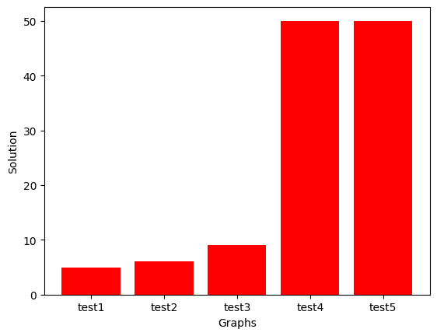
Resenje problema, Algoritam grube sile
Algoritam grube sile generiše sve permutacije čvorova zatim proverava da li postoji put do svaka dva uzastopna čvora
Ovaj alogritam, ukoliko dodje do resenja to rešenje mora da bude validno, zbog toga se koristi za proveru algoritama optimizacije.
Na grafiku moze se zakljčiti da je ovaj algoritam pronašao rešenja za prva tri problema, dok za druga dva nije

Slide 6
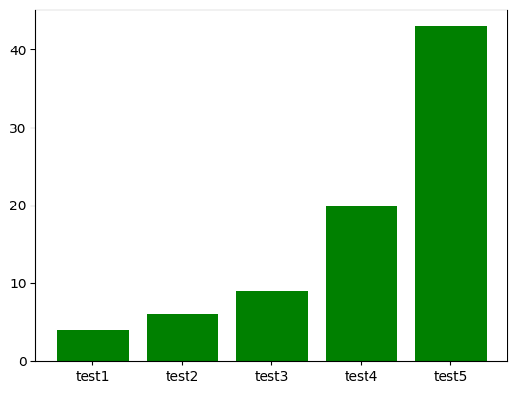
Rešenje problema Optimizacija kolonijom mrava
Optimizacija kolonijom mrava je algoritam inspirisan ponašanjem mrava u prirodi. On koristi kolektivnu inteligenciju kolonije mrava da pronađe optimalne puteve ili rešenja kroz grafove. Mravi ostavljaju feromone na putevima koje pređu, a intenzitet feromona utiče na verovatnoću da će drugi mravi pratiti iste puteve. Tokom iteracija, algoritam adaptivno ažurira feromone, što omogućava algoritmu da se usmeri ka boljim rešenjima kroz iskustvo.
Ova optimizacija mora da pronalazi tačna rešenja za manje dimenzije problema, dok za veće ulaze može da vraća i približno tačna rešenja
Sa grafikona se može uočiti da za prva tri problema dobija ista rešenja kao i algoritam grube sile, dok za druga dva dolazi do nekog optimalnog rešenja

Slide 7
Hvala na pažnji

